Slide 1
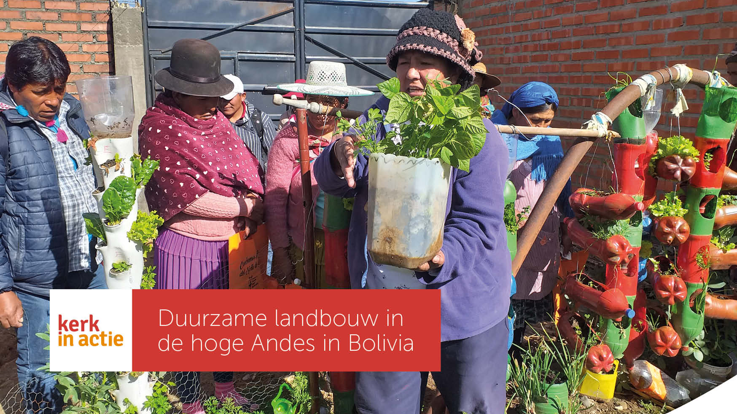

Slide 2
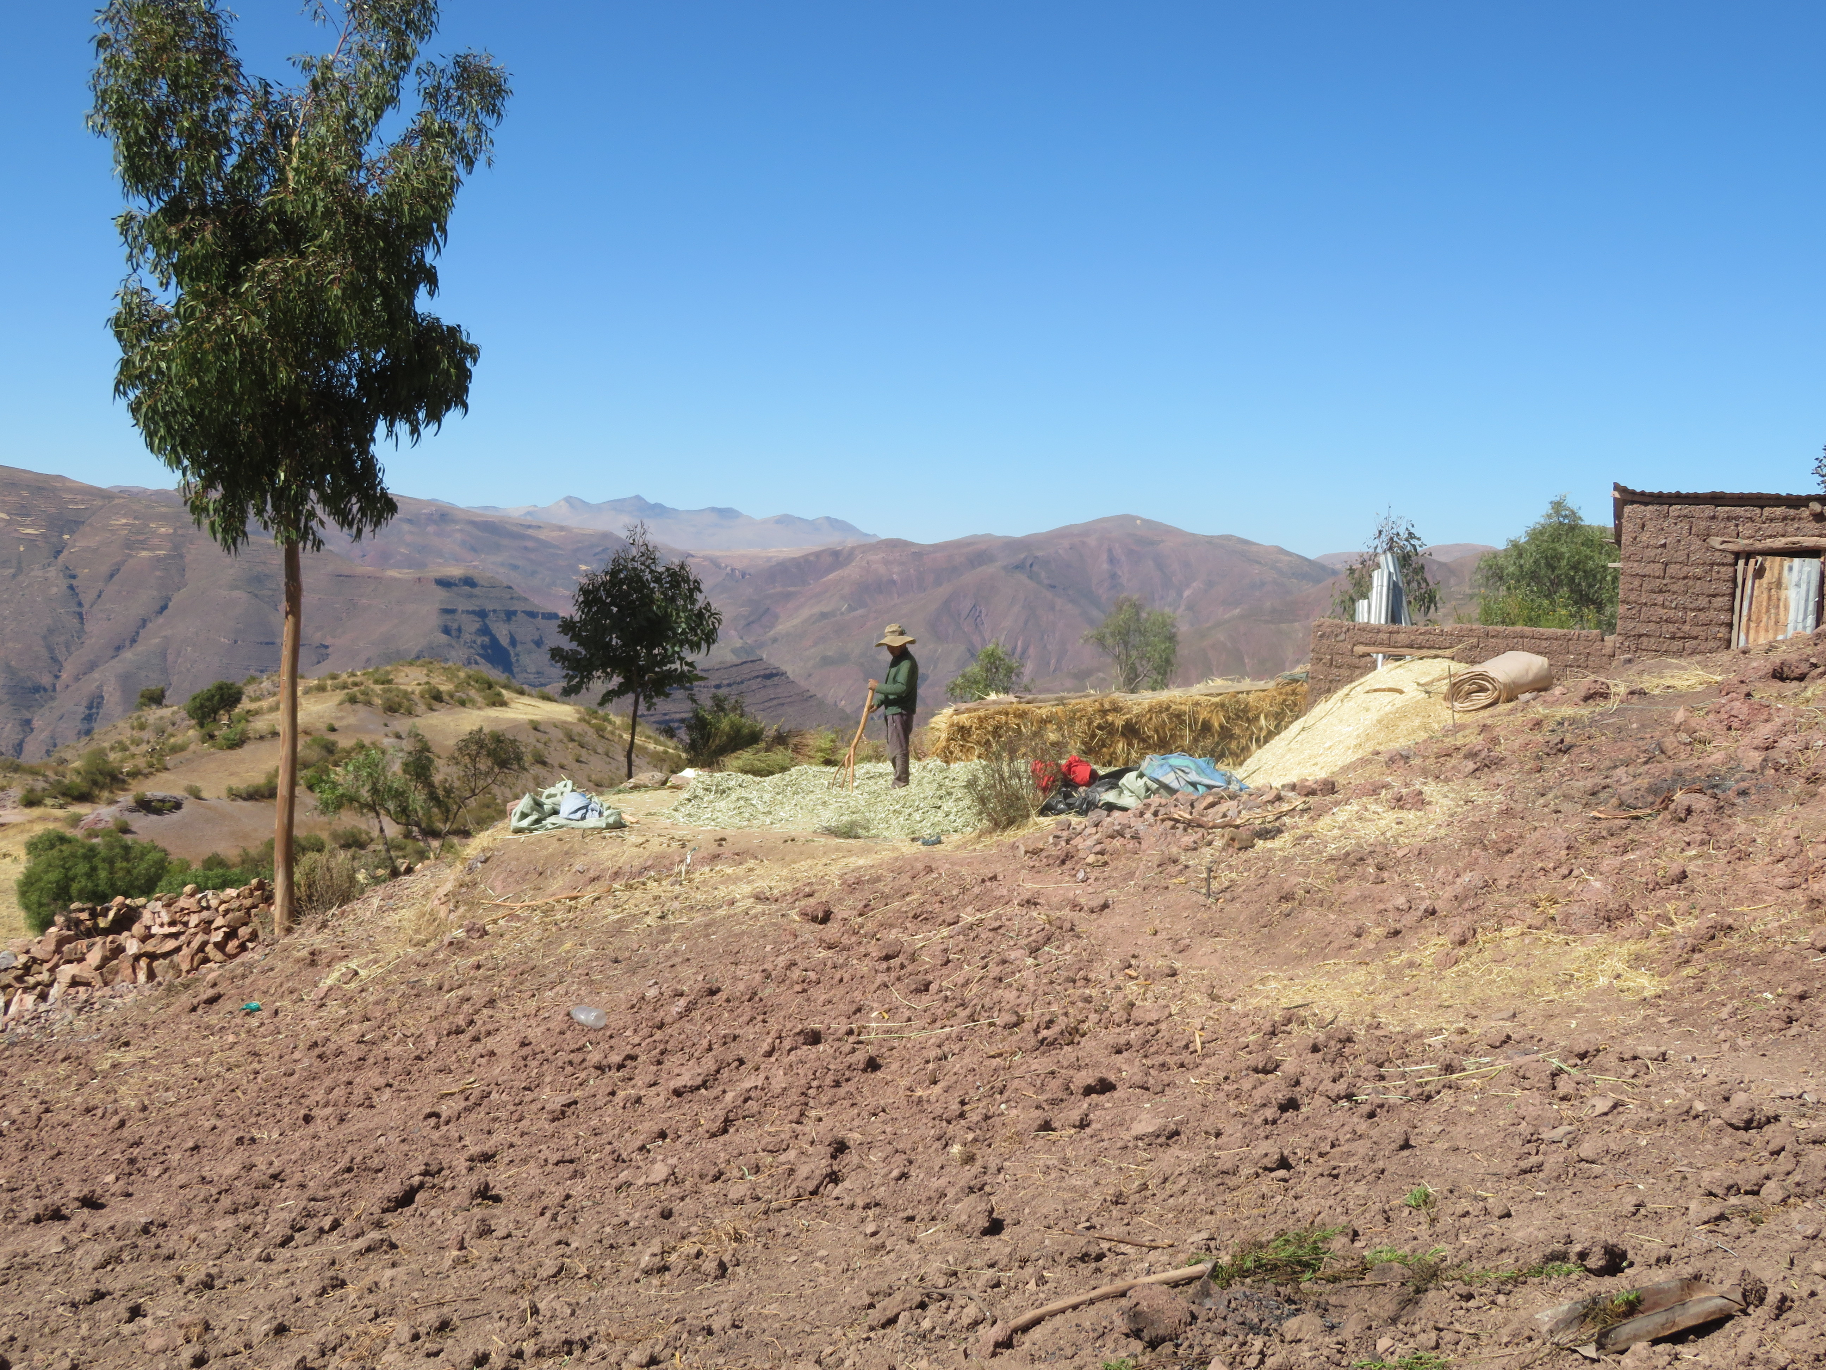
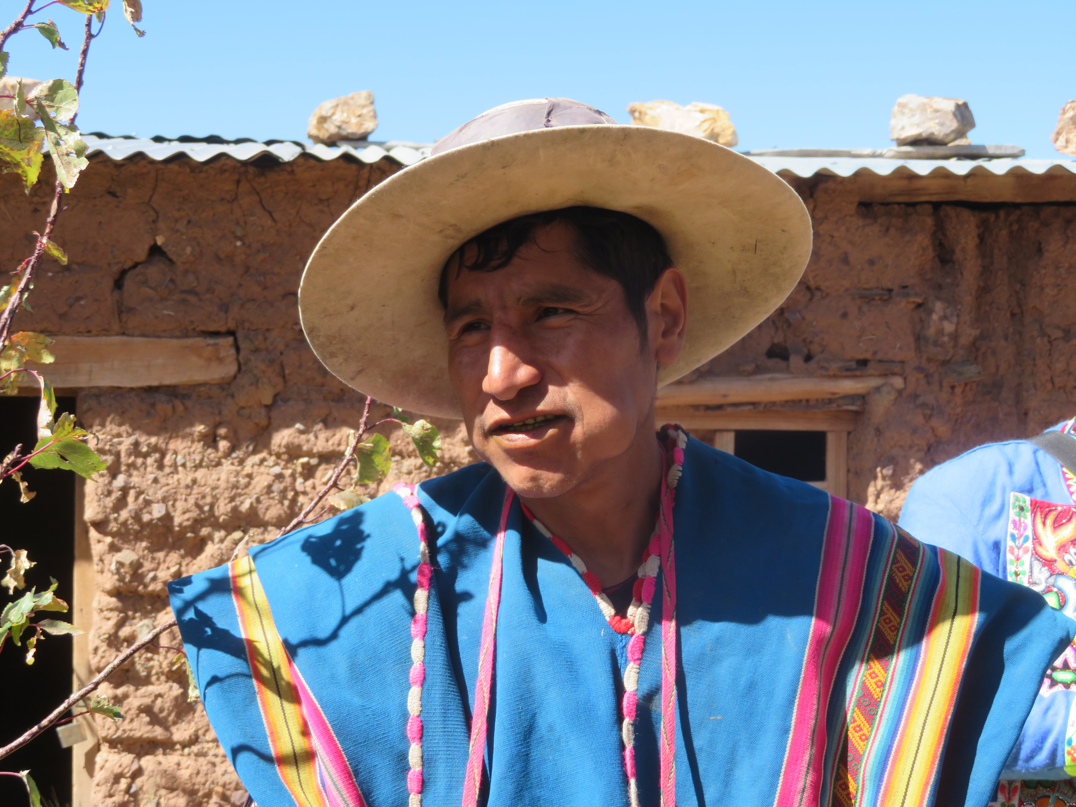
Door klimaatverandering valt de regen in het Hoge Andesgebergte in Bolivia steeds grilliger. Veel jongeren trekken naar de stad, omdat ze geen toekomst zien in de bergen.

Slide 3
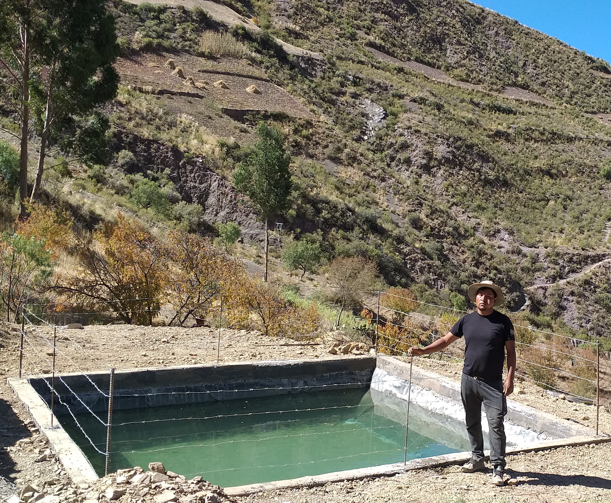
Tekst + afbeelding (M)
Maar sinds er waterreservoirs zijn gebouwd, kunnen boeren en boerinnen hun land irrigeren.
Jongeren zoals Alfonso keren weer terug, nu ze gewassen beter kunnen verbouwen.

Slide 4
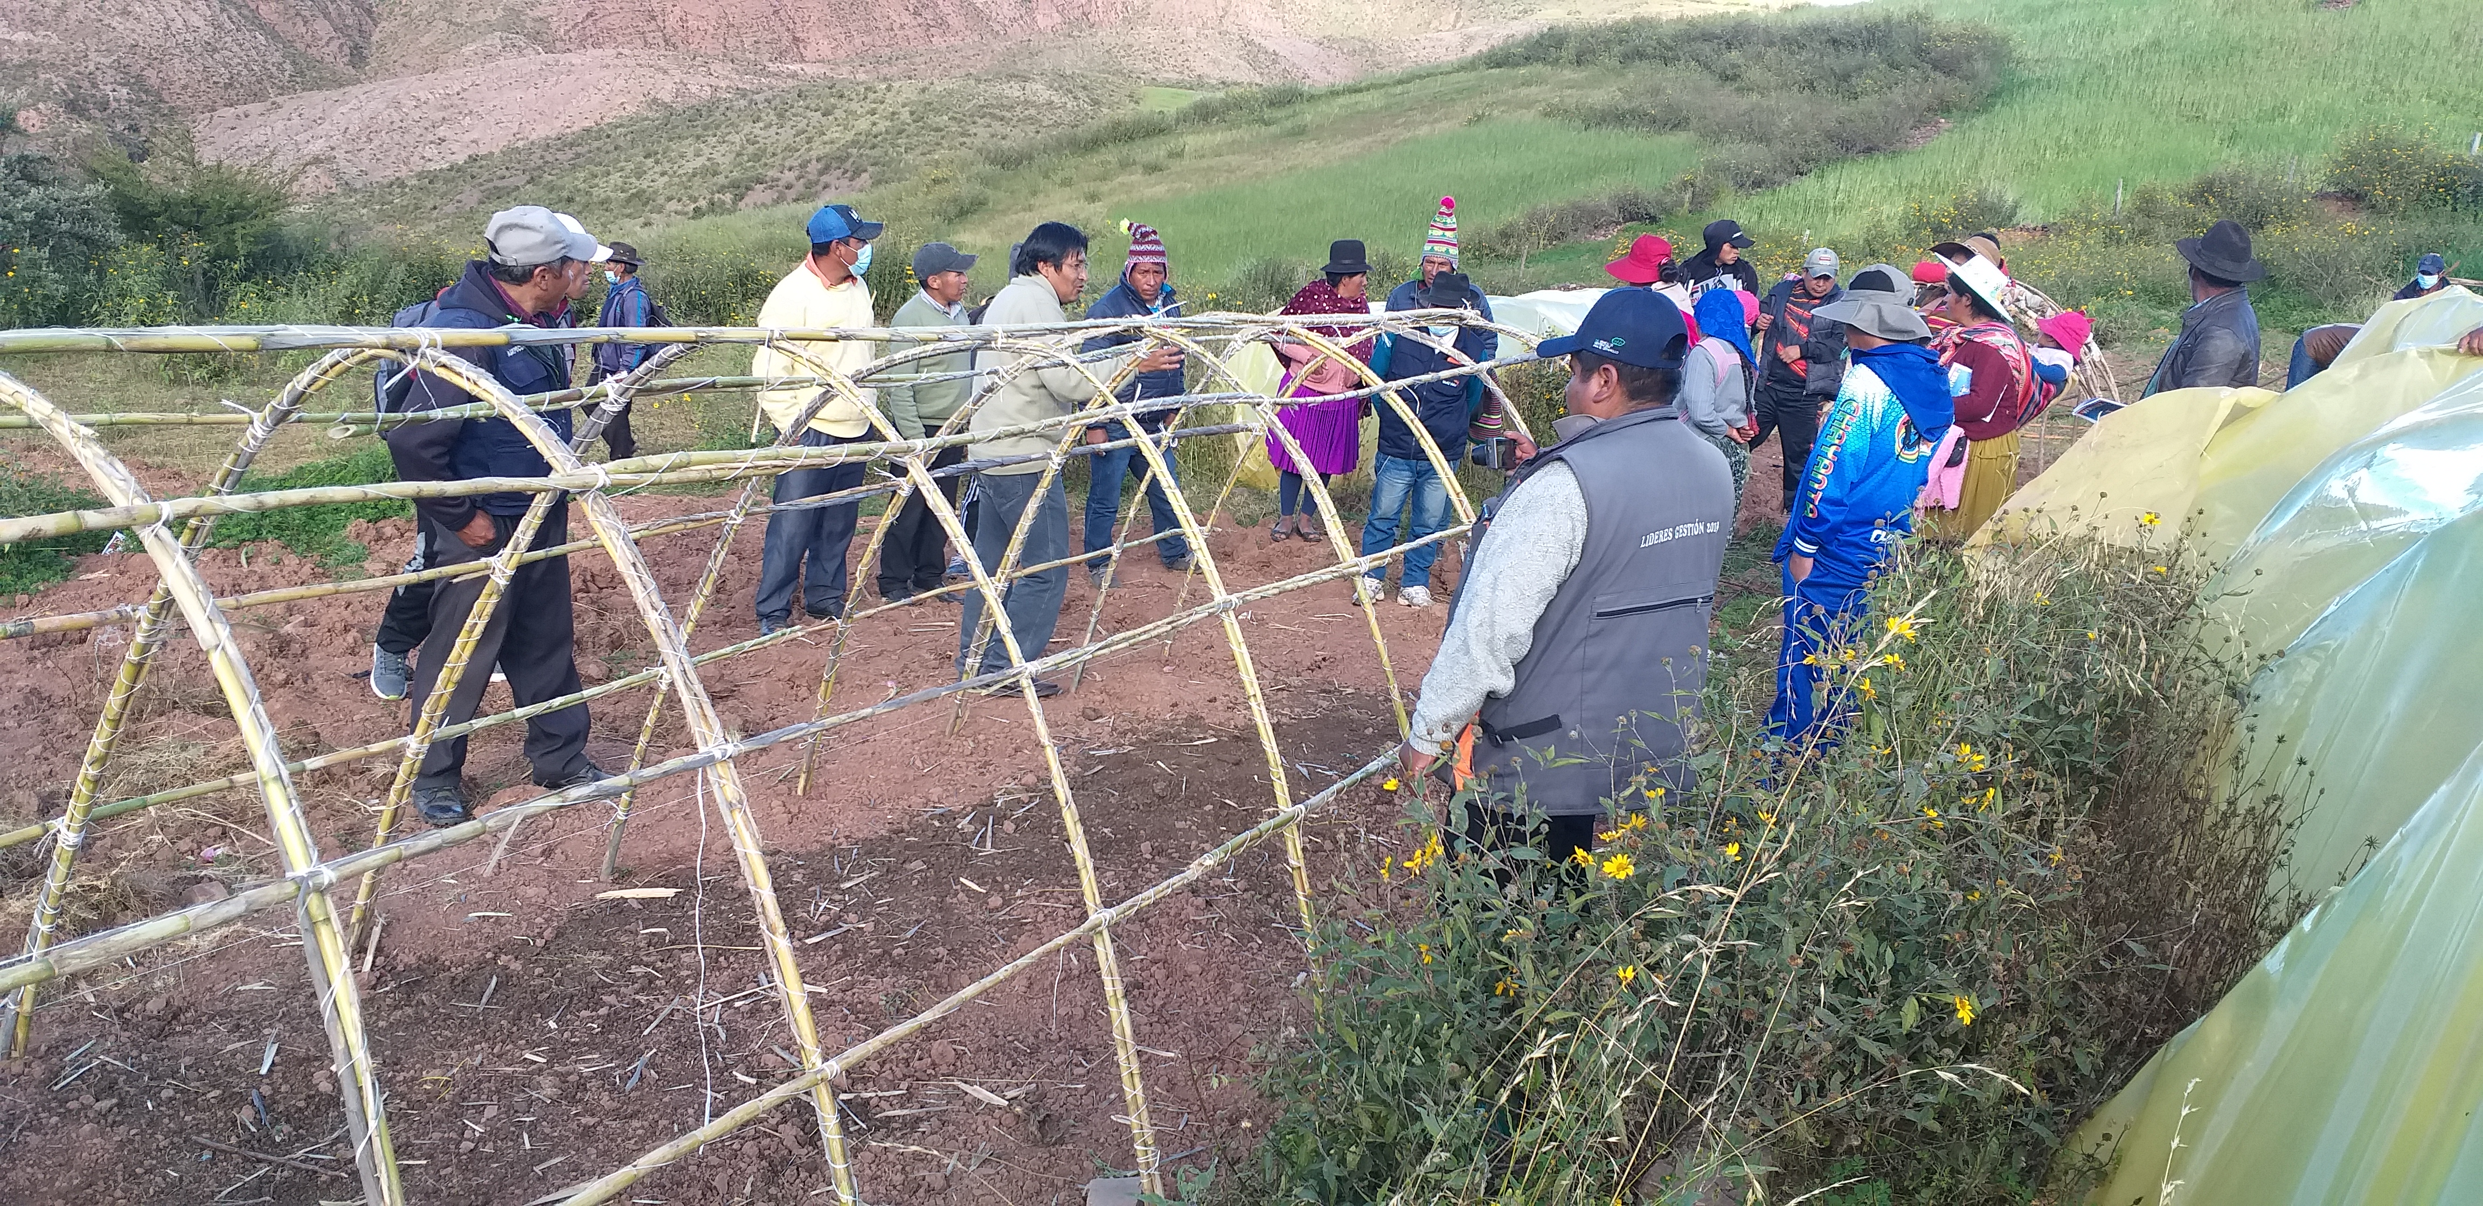
Tekst + afbeelding (L)
Bewoners leren oude groentegewassen weer waarderen.

Slide 5
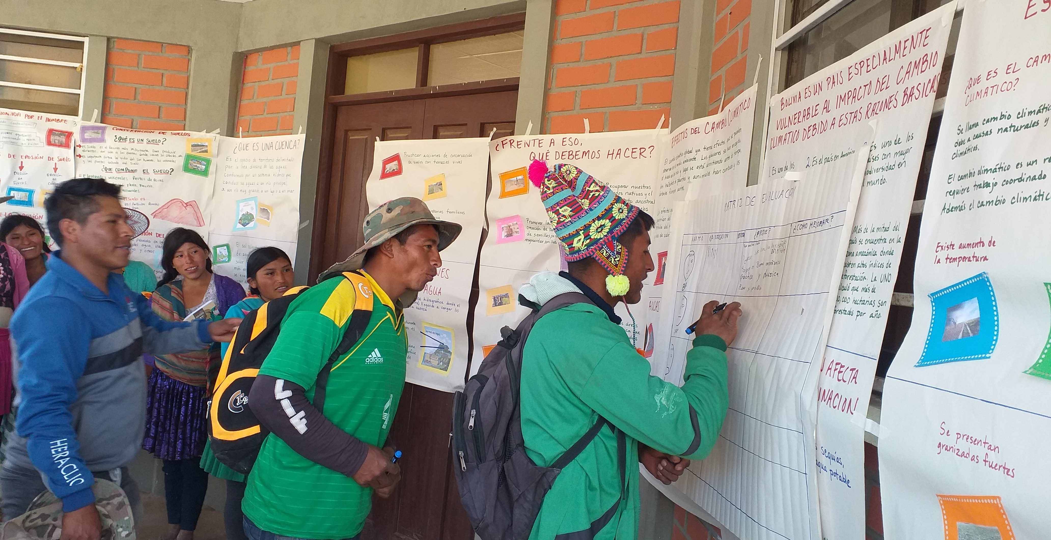
Tekst + afbeelding (L)
Ze krijgen lessen in theorie en in de praktijk.

Slide 6
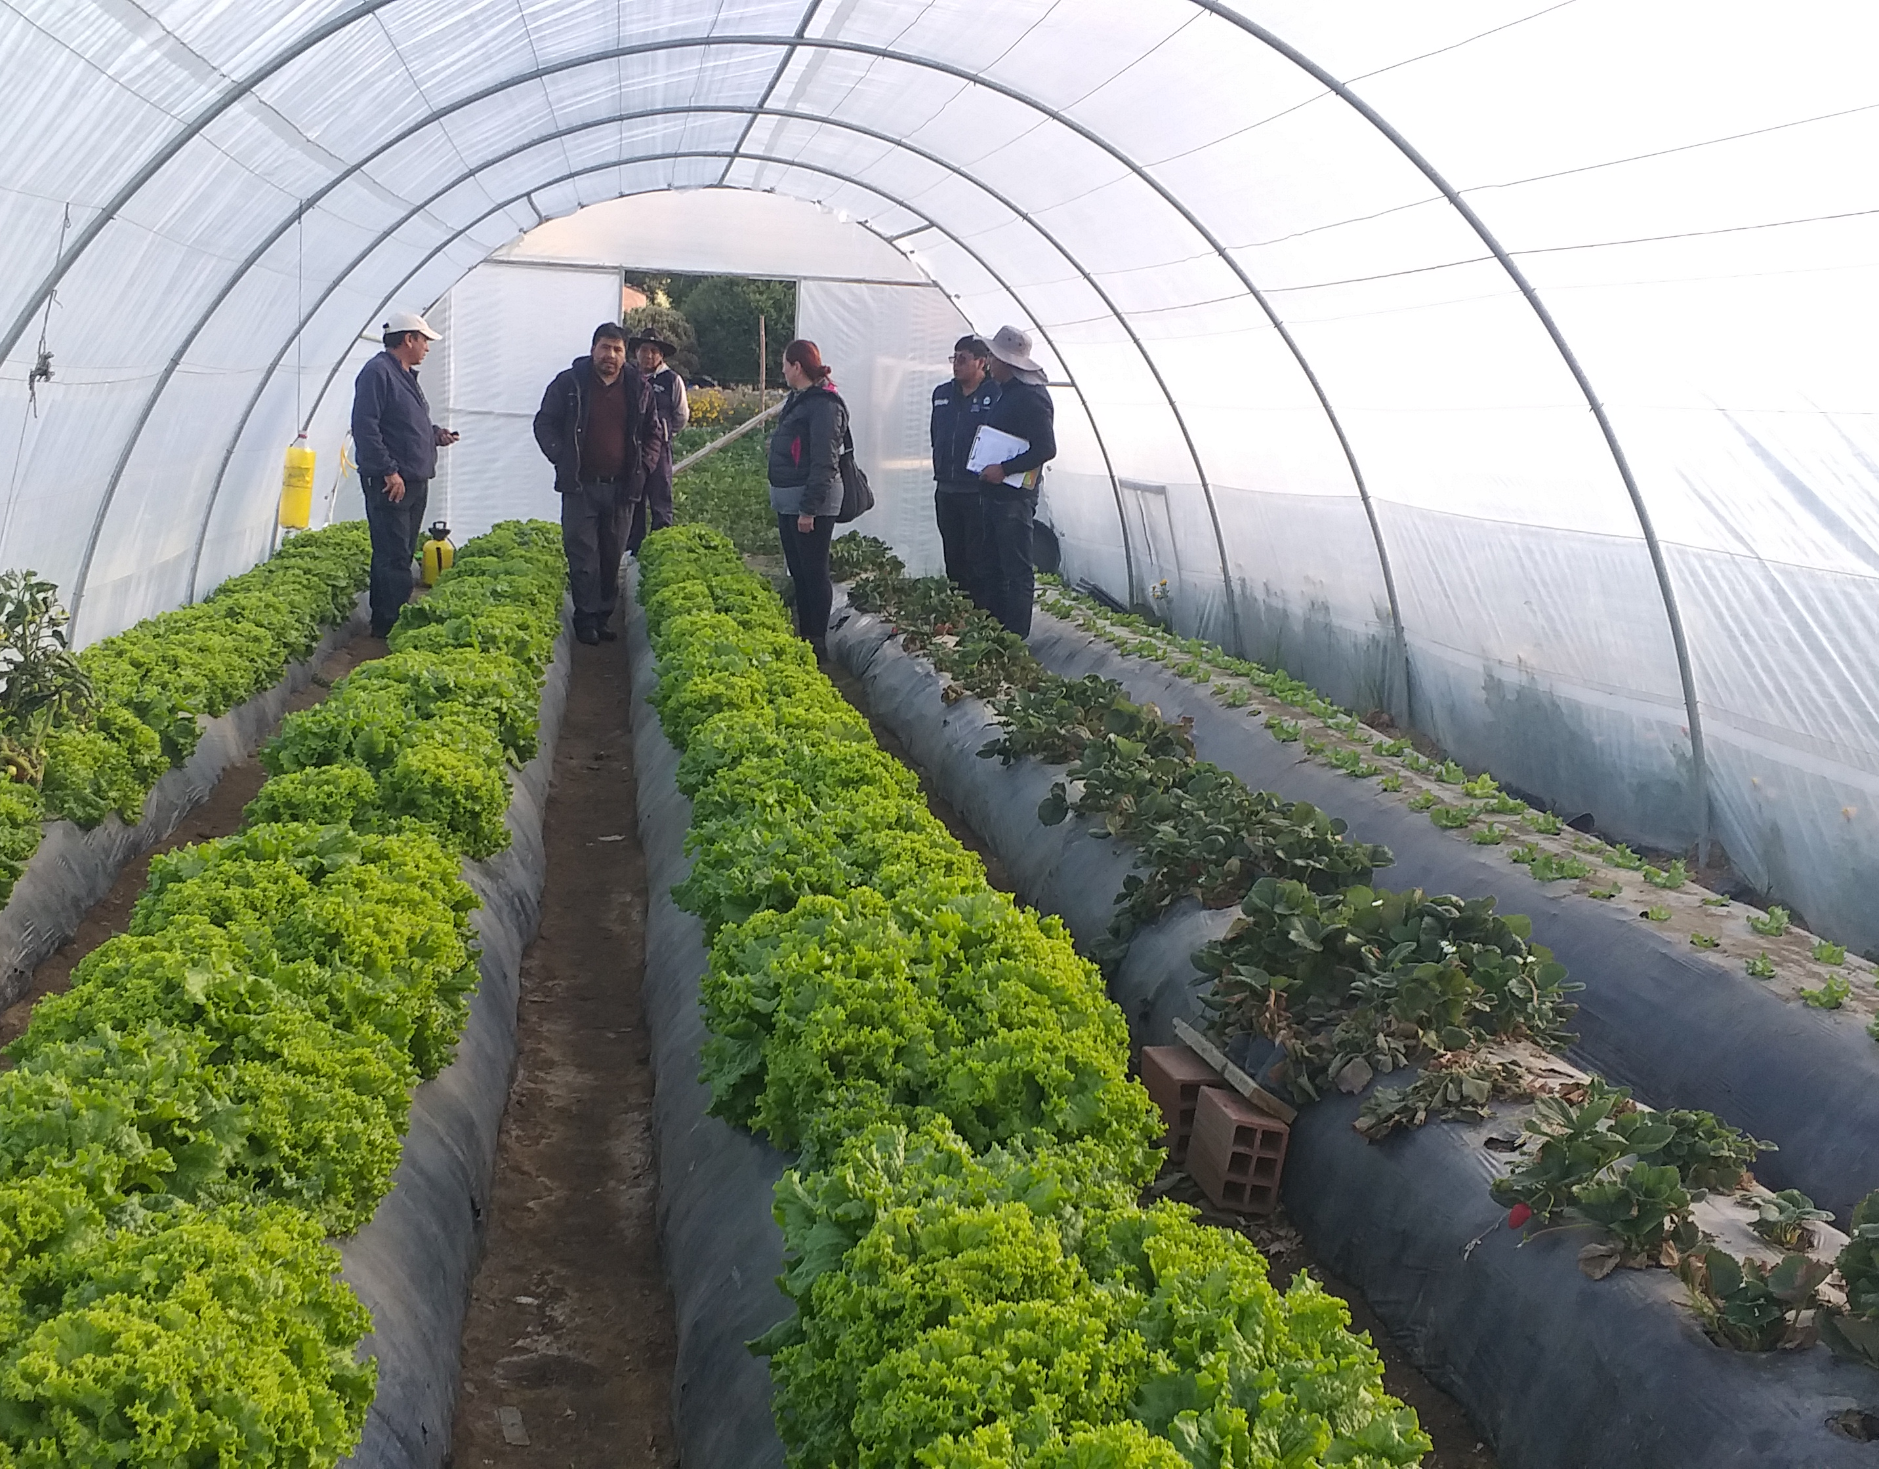
Tekst + afbeelding (M)
Ze leren gewassen op biologische wijze verbouwen zonder de grond uit te putten.
Ook gaan ze samenwerken in coöperaties.

Slide 7
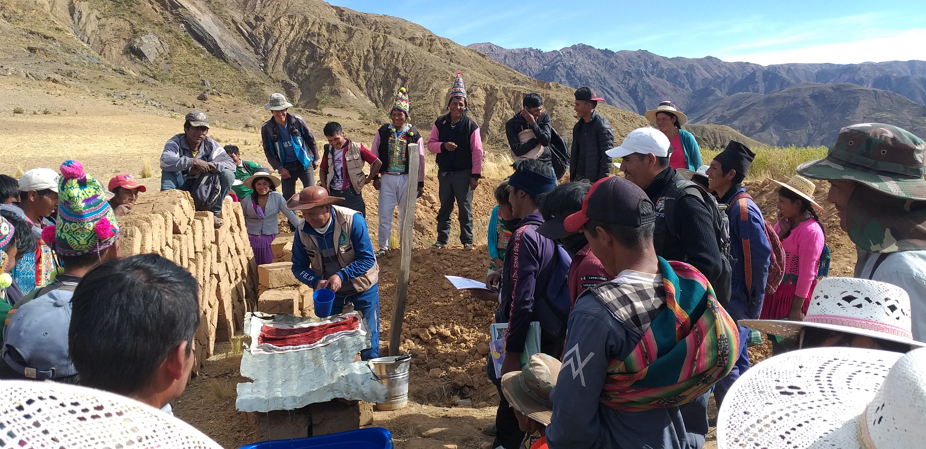
Tekst + afbeelding (L)
Door de krachten te bundelen, bereiken ze samen meer.

Slide 8
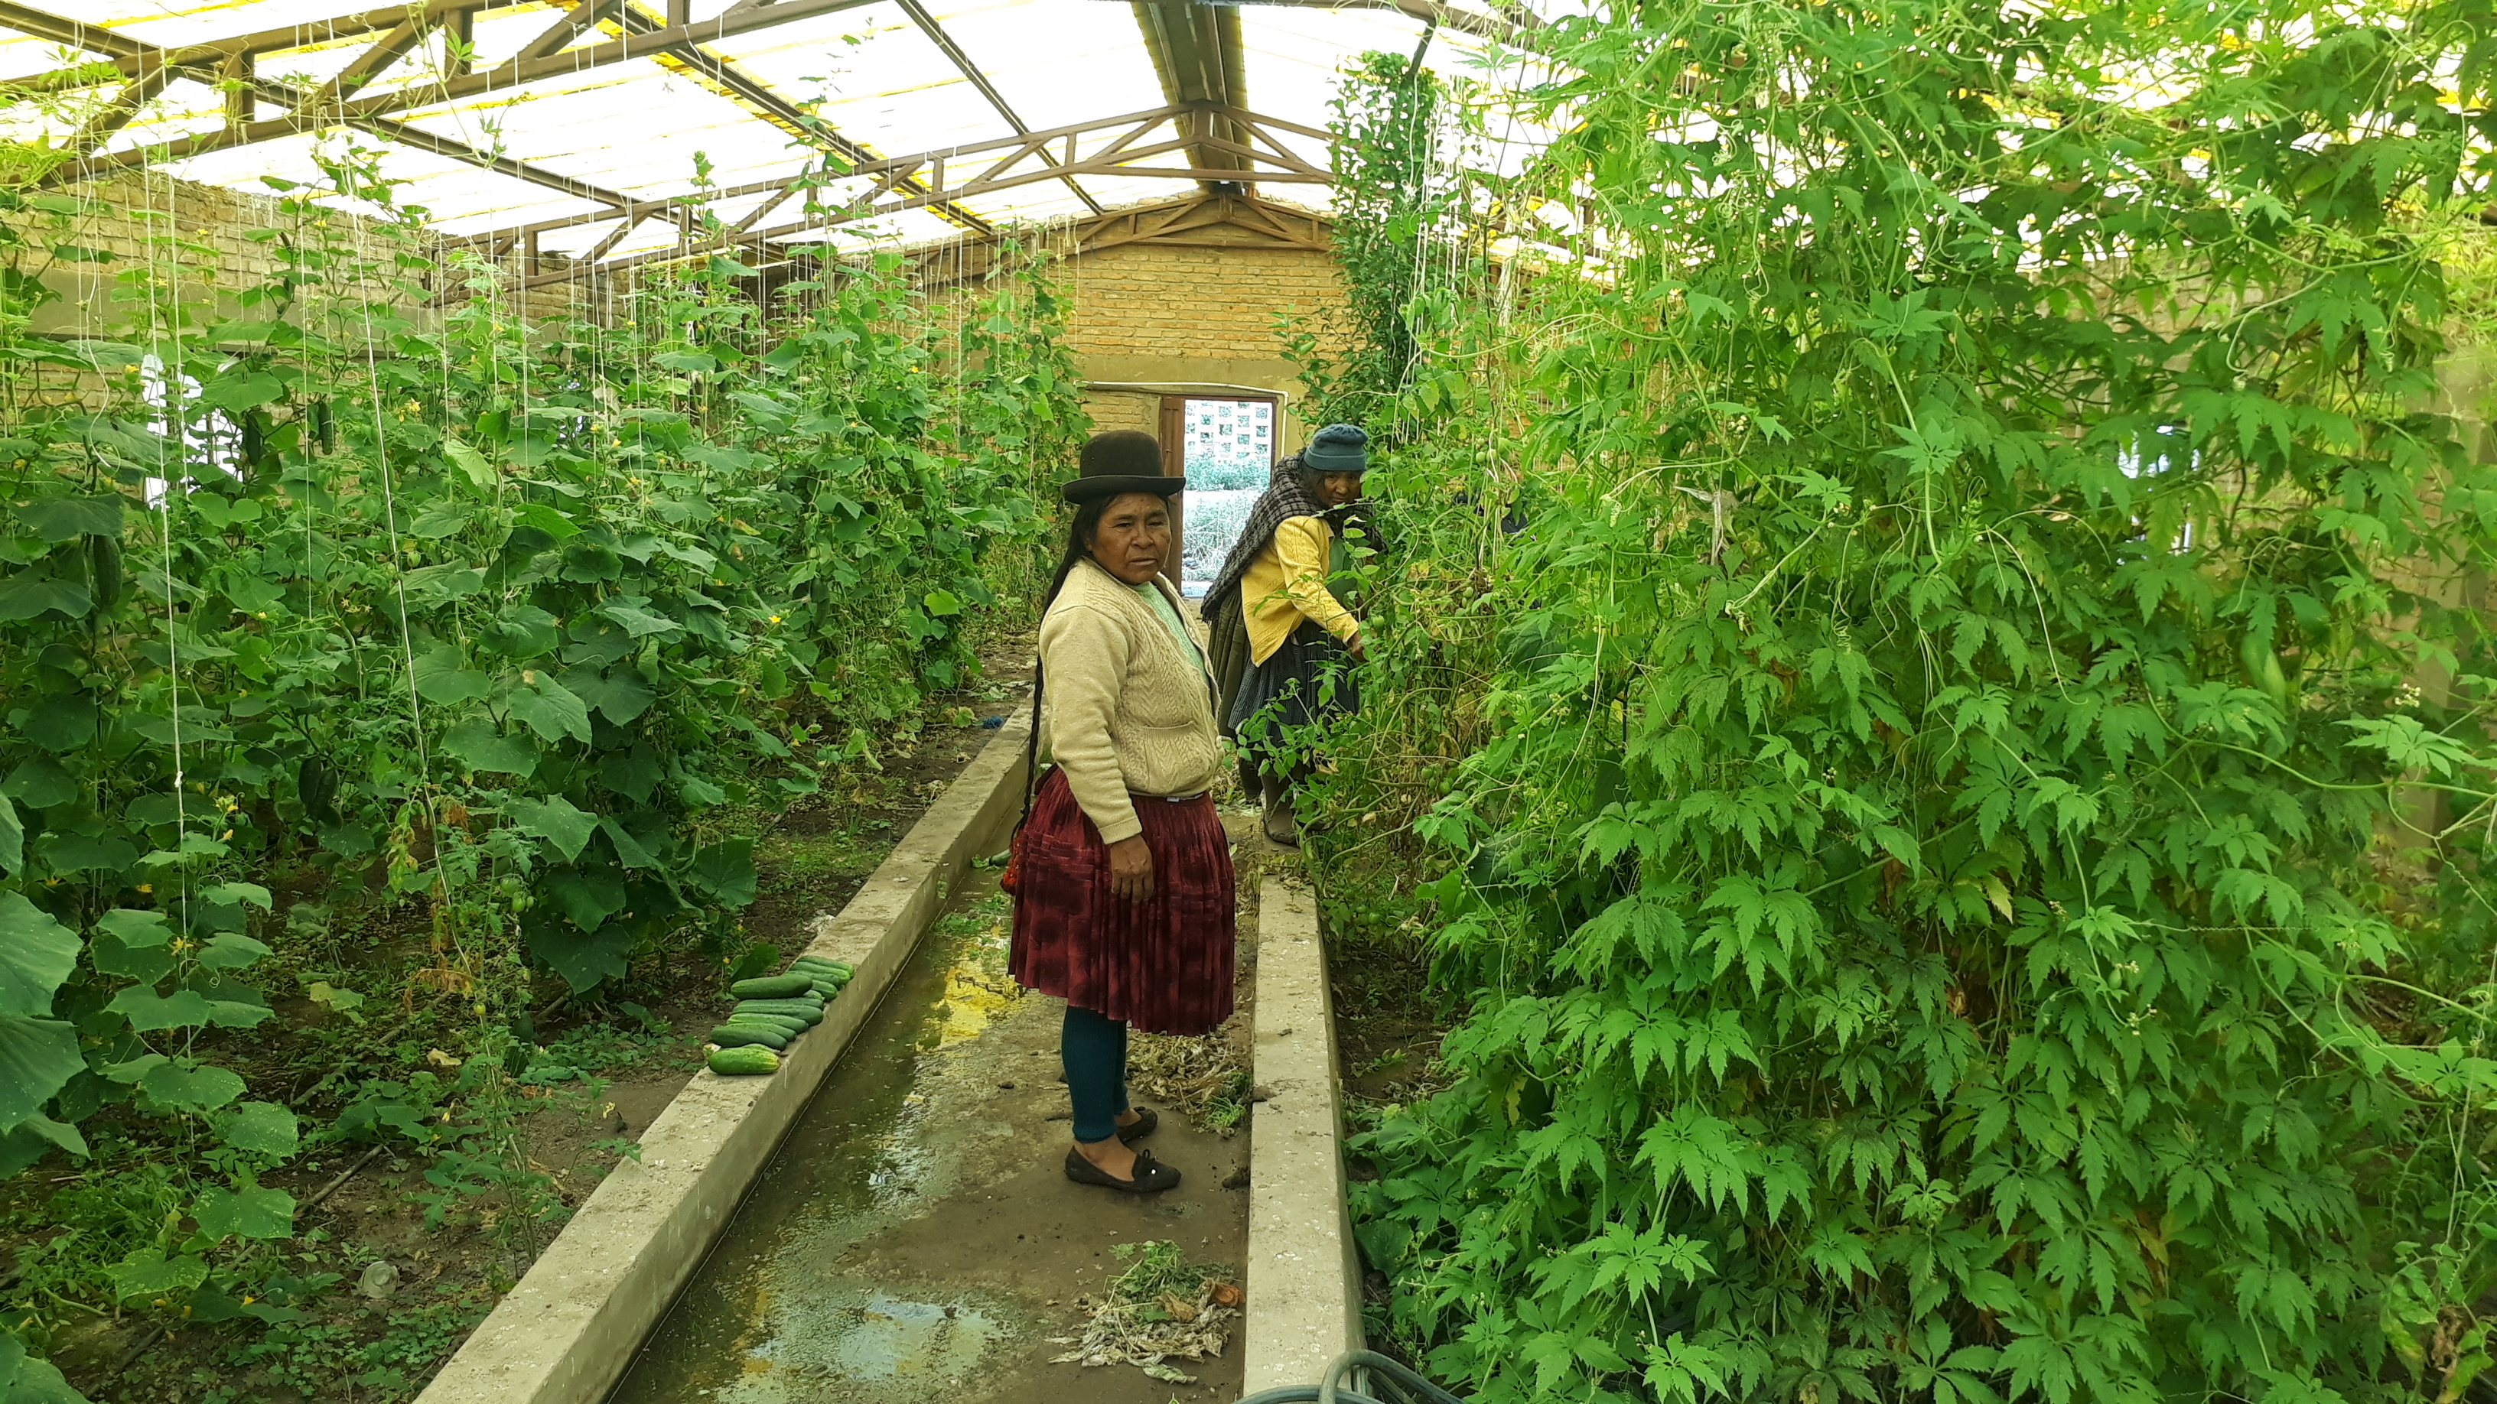
Tekst + afbeelding (L)
Dankzij irrigatie, nieuwe technieken en betere samenwerking kunnen bewoners meer oogsten.

Slide 9
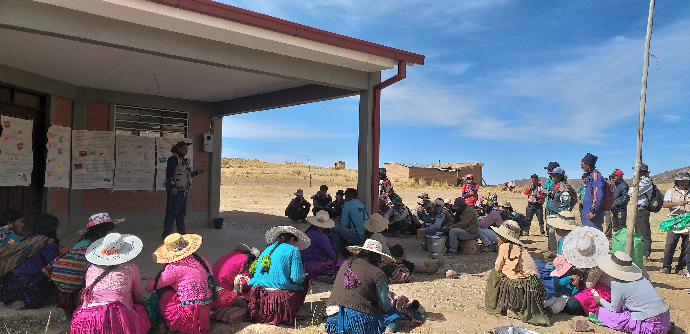
Tekst + afbeelding (L)
Ze leren ook hoe ze hun producten kunnen verkopen.

Slide 10
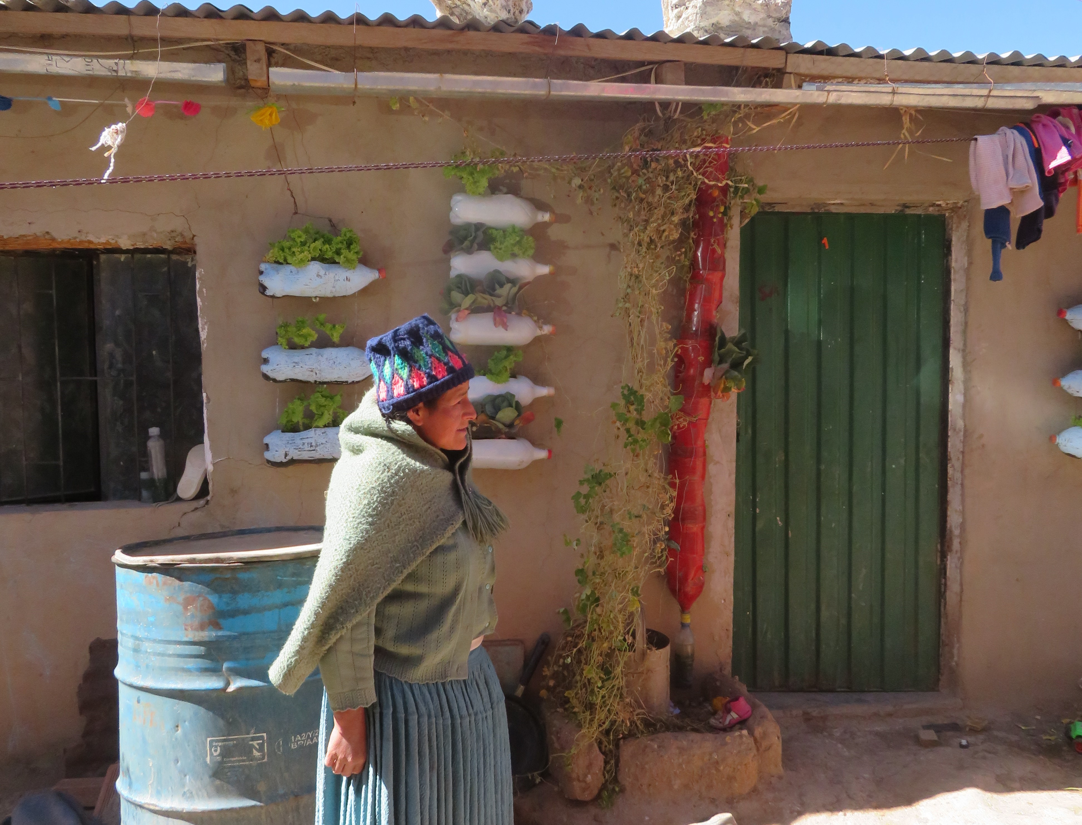
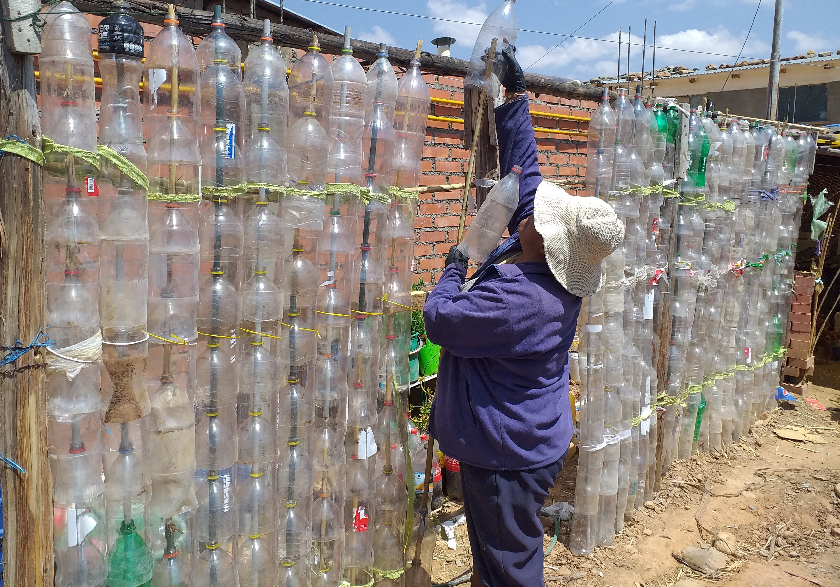
Inheemse Bolivianen uit de Hoge Andes die in een stad wonen, leren over stadslandbouw. Scholieren gaan aan de slag in schooltuinen. Zelfs op 4000 meter hoogte blijkt landbouw mogelijk.

Slide 11
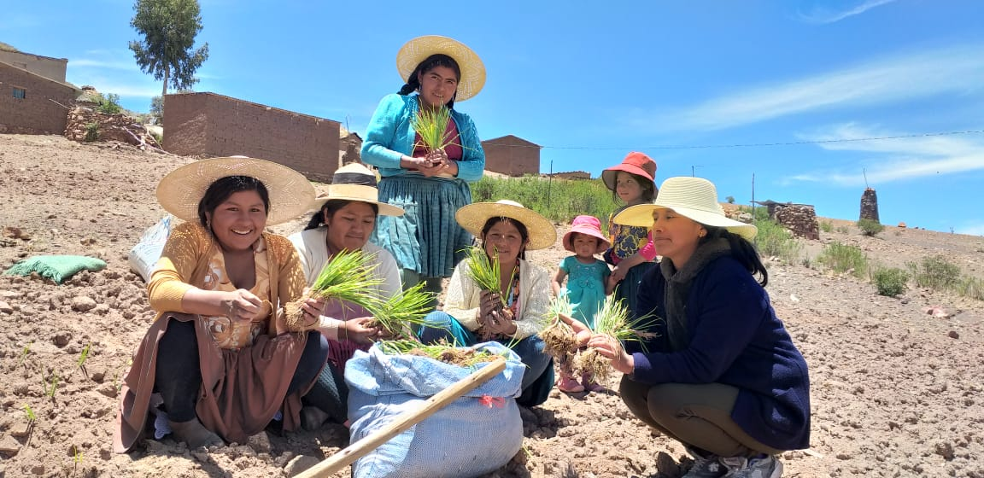
Tekst + afbeelding (L)
Bedankt voor je steun aan Bolivanen in de Hoge Andes.

